Slide 1
Projet: Embedded Machine Learning
objectifs, déroulement, le cas d’application et les outils

Slide 2
Sommaire
Objectifs
Présentation du cas d’application
Déroulement des séances
Principes de développement
Lecture des fichiers .au
Extraction des descripteurs audio
Classification
Moyens
Évaluation

Slide 3
Objectifs
Implémenter les différentes phases des algorithmes de ML pour l’embarqué : Extraction de paramètres, apprentissage, inférence.
Apprendre à choisir les modèles ainsi qu’à les optimiser pour une implémentation sur une cible embarquée
Connaître les différents types d’implémentations en IA embarqué
Interpréter et implémenter un standard audio comme .au
Découvrir des outils comme emlearn et Tensorflow Lite
Implémenter un cas d’application sur une cible restreinte (RPI 4B)

Slide 4
Présentation du cas d’application Reconnaissance de style musical
La reconnaissance de style musical d’après un extrait audio de 30 secondes.
Base de données GTZAN [1]:
1000 pistes audio de 30 secondes
Format: .au (ou .wav)
Monocanal, 16 bits linear PCM (Pulse Code Modulation), échantillonné à 22050 Hz
10 classes: Blues, Classique, Country, Disco, Hiphop, Jazz, Metal, Pop, Reggae, Rock
Implémentation finale
[1] – G. Tzanetakis et al. - Musical Genre Classification of Audio Signals

Slide 5
Déroulement des séances
4 Séances (16h):
Séance 1 (4h) – 12/12 (C1-C4):
Présentation du cours (2h)
Lecture des fichiers .au (2h)
Séance 2 (4h) – 19/12 (C1-C4):
Extraction des descripteurs (2h)
Séparateur à Vaste Marge (SVM) (2h)
Séance 3 (4h) – 09/01 (C1-C4):
Arbre de décision et forêts aléatoires (4h)
Séance 4 (4h) – 16/01 (C1-C4):
Réseaux de neurones avec Tensorflow Lite (4h)

Slide 6
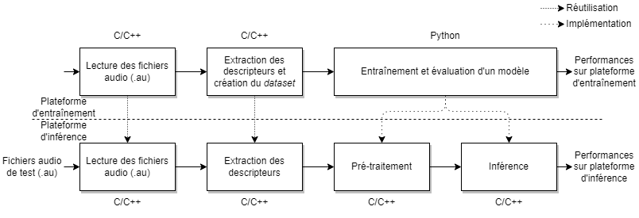
Principes de développement Le cas de la reconnaissance musical
Processus de développement

Slide 7
Lecture des fichiers .au
Format .au: Format de fichier audio développé par Sun Microsystems en 1992 et très courant au début d’internet.
Mot 32 bits | Champ | Contenu pour GTZAN
0 | Nombre magique | 0x2e736e64 (779316836)
1 | Décalage des données | -
2 | Taille des données | ~ 1 323 000 octets
3 | Encodage | 3 (16 bits linear PCM)
4 | Fréquence d’échantillonnage | 22050 Hz
5 | Nombre de canaux | 1 (monocanal)
Entête d’un fichier .au (GTZAN)

Slide 8
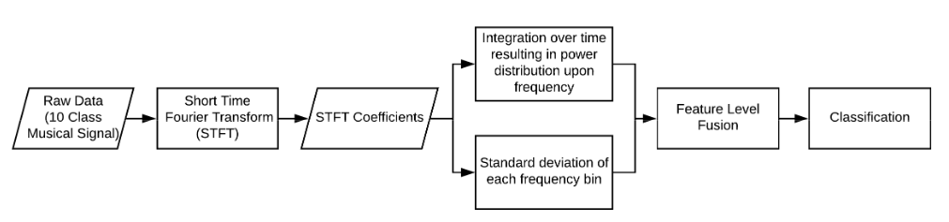

Extraction des descripteurs audio
Spectrogramme (μ,σ):
$${\left|X\left(τ, f\right)\right|}^{2}={\left|\int_{−∞}^{+∞}{x\left(t\right)w(t−}τ)e^{−j2πft}dt \right|}^{2}$$
Implémentation à l’aide d’une transformée de Fourier rapide (FFT: Fast Fourier Transform)
Descripteurs ([2]: μ,σ):
μ: Moyenne temporelle du spectrogramme
σ: Ecart-type temporel du spectrogramme
Processus d’extraction des descripteurs [2]
[7] Ahmet Elbir et al. - Short Time Fourier Transform Based Music Genre Classification

Slide 9
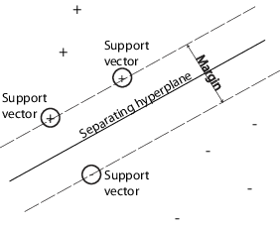

Classification: Séparateur à Vaste Marge (SVM)
Classifieur binaire linéaire [3]
Classification multi-classe :
OneVsOne: $\left({n \atop 2}\right)$ classifieurs
OneVsAll: n classifieurs
Décision interprétable par l’être humain.
Programmation (problème primal):
Python: Scikit-Learn (LinearSVC)
C/C++: « Codage manuel »
[3] A. Guéron – Machine Learning avec Scikit-Learn

Slide 10
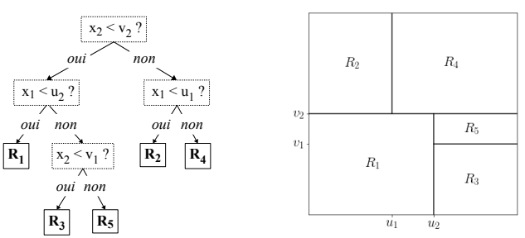
Classification: Arbres de décision et forêts aléatoires (RF)
Arbre de décision :
Utilisation de données quantitatives et qualitatives,
Création d’un arbre binaire,
Classification multi-classe.
Décision interprétable par l’être humain.
Programmation:
Python: Scikit-Learn (DecisionTreeClassifier)
C/C++: Génération de code (emlearn)
Implémentation d’une forêt aléatoire (Python: RandomForestClassifier)
Partionnement [4]
[4] C.-A. Azencott – Introduction au Machine Learning

Slide 11
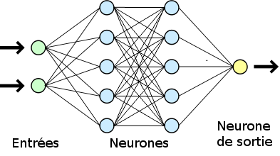
Classification: Réseaux de neurones denses (NN)
Classifieur multi-classe [5]
Algorithmes de classification puissants mais interprétabilité réduite
Programmation:
Python: Tensorflow (Keras)
C/C++: Moteur d’inférence (Tensorflow Lite)
Evaluation de différentes optimisations du modèle [6, 7]
Réseau de neurones dense
[5] A. Guéron – Deep Learning avec Keras et Tensorflow
[6] Machine Learning sur des objets connectés – Linux Magazine n°239​
[7] P. Warden et al. - TinyML: Machine Learning With Tensorflow Lite on Arduino and Ultra-Low-Power Microcontrollers

Slide 12
Moyens
Mise à disposition:
Une Raspberry Pi 4 B
Une image avec Raspbian Buster (10.7) et Tensorflow Lite
Une implémentation C++ d’une FFT
Un ensemble de ressources pour l’implémentation

Slide 13
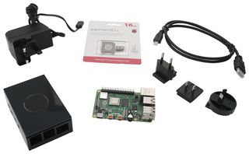
Raspberry Pi 4
Kit Raspbbery Pi 4:
Raspberry Pi 4 Model B 4 GB
MicroSD 16 GB, préchargée avec NOOBs
Boîtier noir Raspberry Pi 4
Alimentation 5,1V 3A
Câble micro HDMI/HDMI

Slide 14
Évaluation
Évaluation pour le 30/01/2022 (dépôt Moodle) :
Rapport au format PDF police 11 de 10 pages maximums qui rend compte précisément de votre travail. Ce rapport ne contient pas l’intégralité du code, mais propose une analyse des parties pertinentes. Une analyse comparative des performances entre les différents algorithmes et les différentes implémentations est attendue.
Le code source (C/C++ et Python).

Slide 15
Évaluation, attendus et critères
(obligatoire) Veiller à donner la preuve que le code fonctionne sur la cible.
(obligatoire) Évaluer (et mesurer) les complexités temporelle et mémoire de vos algorithmes.
(obligatoire) Vérifier la performance de chaque classifieur embarqué sur les fichiers de test sélectionnés (avant l'entraînement) afin de les comparer.
Programmer une extraction de paramètres en C/C++ :
(obligatoire) Implémenter l’extraction de paramètres à l’aide de l’implémentation C++ de la FFT fournie
Programmer une SVM :
(obligatoire) Implémenter une SVM basé sur le problème primal, à l'aide du modèle appris par Scikit-Learn (LinearSVC)
Arbres de décision et forêts aléatoires:
(obligatoire) Générer automatiquement le code C/C++ de l’arbre de décision à l’aide du modèle appris par Scikit-Learn (DecisionTreeClassifier),
(obligatoire) Générer automatiquement le code C/C++ de la forêt aléatoire à l’aide du modèle appris par Scikit-Learn (RandomForestClassifier).
Programmer un réseau de neurones :
(obligatoire) Implémenter un réseau de neurones dense en C/C++ à l’aide de Tensorflow Lite,
(obligatoire) Etude des optimisations possibles du réseau de neurones.
(obligatoire) Comparer les approches et faire un tableau synthétique des caractéristiques et des performances de chacune des approches (SVM, Arbre de décision, RF, NN).
(optionnelle) Proposer un système complet avec les choix architecturaux sous-jacent (matériels, logiciels, …).

Slide 16
Évaluation, attendus et critères
Rendu demandé | Points (obligatoire) | Points (facultatif)
Analyse des différentes approches | 3
Lecture des fichiers audio (.au) | 2
Extraction des descripteurs (FFT) | 2
Implémentation d’une SVM linéaire (problème primal) | 2
Implémentation d’un arbre de décision | 2
Implémentation d’une forêt aléatoire | 2
Implémentation d’un réseau de neurones dense | 2
Evaluation des optimisations du modèle | 2
Comparaison des différentes implémentations | 3
Proposition d’un système complet |  | 2
Total | 20 | 2

Slide 17
Merci pour votre écoute

Slide 18
Bibliographie
[1] G. Tzanetakis et al. - Musical Genre Classification of Audio Signals
[2] Ahmet Elbir et al. - Short Time Fourier Transform Based Music Genre Classification
[3] A. Guéron – Machine Learning avec Scikit-Learn
[4] C.-A. Azencott – Introduction au Machine Learning
[5] A. Guéron – Deep Learning avec Keras et Tensorflow
[6] Machine Learning sur des objets connectés – Linux Magazine n°239​
[7] P. Warden et al. - TinyML: Machine Learning With Tensorflow Lite on Arduino and Ultra-Low-Power Microcontrollers

Slide 19
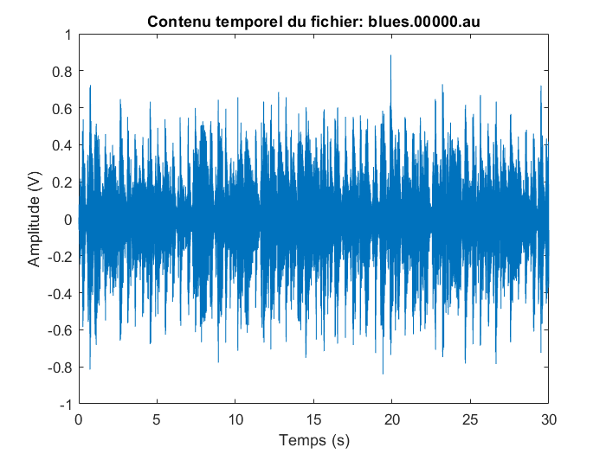
Spectrogramme et descripteurs (1)

Slide 20
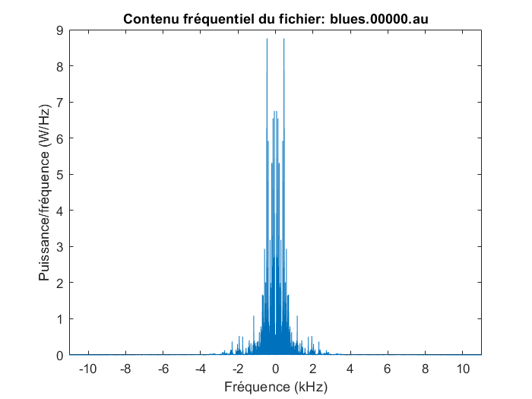
Spectrogramme et descripteurs (2)

Slide 21
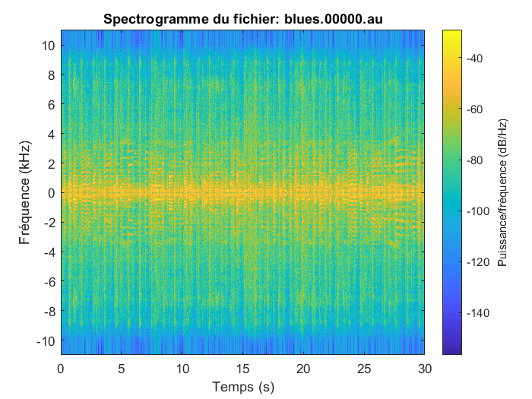
Spectrogramme et descripteurs (3)

Slide 22
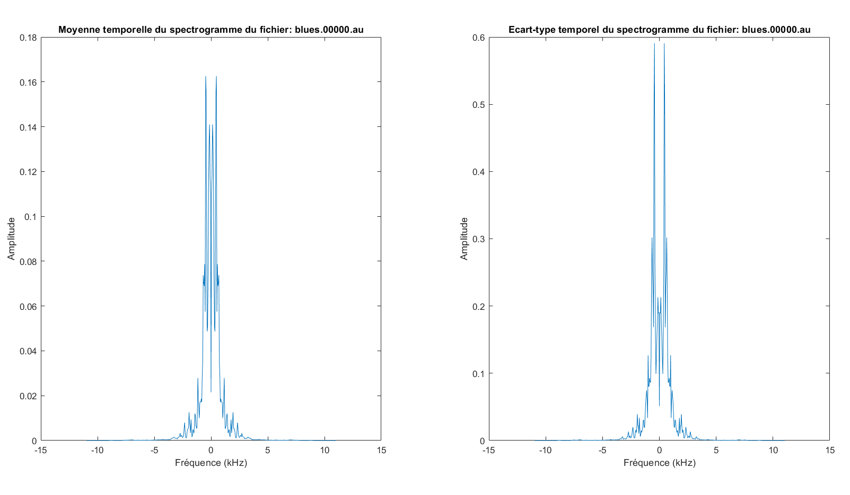
Spectrogramme et descripteurs (4)

Slide 23
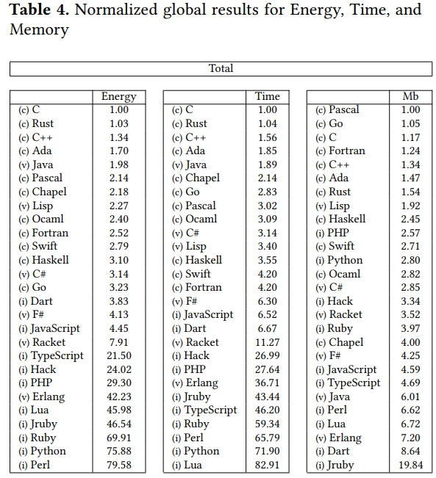
Comparaison des langages de programmation
Comparaison des langues de programmation [A1]
[A1] Programmation : une étude révèle les langages les plus voraces en énergie https://programmation.developpez.com/actu/253829/Programmation-une-etude-revele-les-langages-les-plus-voraces-en-energie-Perl-Python-et-Ruby-en-tete-C-Rust-et-Cplusplus-les-langages-les-plus-verts/

